Slide 1
ВНОТ – Дальний Восток 2024
Охрана труда на предприятиях судостроения и судоремонта.
Последствия несоблюдения требований.
Головяшкин Константин Владимирович
директор АНО ДПО «СЗРЦОТ», судебный эксперт

Slide 3
Ответственность:
РАБОТОДАТЕЛЬ
ГИТ
СУД
Дисциплинарная
Ст. 192 ТК РФ
Административная
Ст. 5.27.1 КоАП РФ
Уголовная
Статьи 143, 216, 217
УК РФ + Гражданская

Slide 4
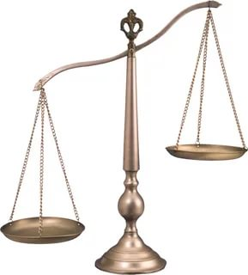
ЧТО ЛЕГЧЕ?
ОТВЕЧАТЬ или ВЫПОЛНИТЬ ТРЕБОВАНИЯ?
ОХРАНА ТРУДА
ОТВЕТСТВЕННОСТЬ:
административная,
уголовная, гражданская

Slide 5
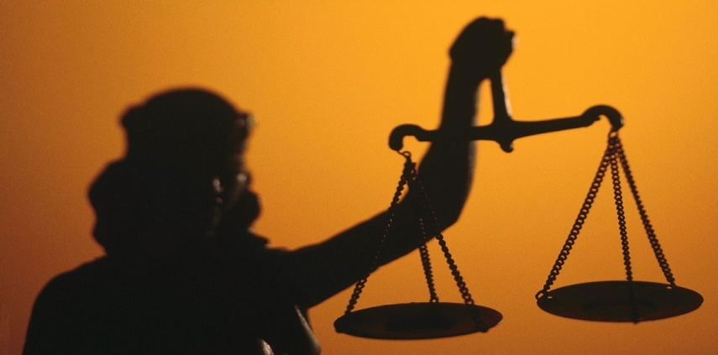
Несчастный случай может стать преступлением
А может НЕ стать

Slide 6
ПРЕСТУПЛЕНИЕ
(5 элементов)
ОБЩЕСТВЕННО ОПАСНОЕ (причинение тяжкого вреда здоровью или смерти)
ПРОТИВОПРАВНОЕ (нарушение норм охраны труда)
ВИНОВНОЕ (неосторожность – легкомысленность или небрежность)
ДЕЯНИЕ (действие или бездействие)
ОТВЕТСТВЕННОСТЬ за которое предусмотрена Уголовным кодексом (ст.ст. 143,216,217)

Slide 7
Расследование несчастного случая
Происходит в рамках Уголовно- процессуального кодекса (УПК)
Расследование НС (ст.ст. 143,216) – юрисдикция Следственного комитета
Расследуется по месту совершения (следственный отдел района)
Сложные и значимые (резонансные) случаи расследуют ОВД СУ СК (отдел по расследованию особо важных дел Следственного управления Следственного комитета

Slide 8
Стадии работы следствия:
Возбуждение уголовного дела. Следствие по уголовному делу. СУД
Отказ в возбуждении уголовного дела
Проведение проверки (материал проверки)

Slide 9
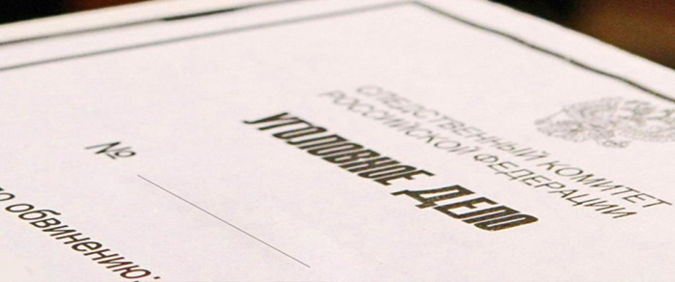
В рамках следствия по уголовному делу:
сбор доказательств
Производится осмотр места происшествия ОМП, может быть доп. осмотр
Допросы свидетелей, суждение специалистов, запросы документов
Приобщение материалов расследования – акт Н1
Проведение экспертиз – суд мед экспертиза, экспертиза по охране труда, промышленной безопасности, билинги телефонов.
Проведение обыска – выемка документов, вещественных доказательств (видеозаписи)
Предъявление обвинения – и через Прокуратуру направление в СУД

Slide 10
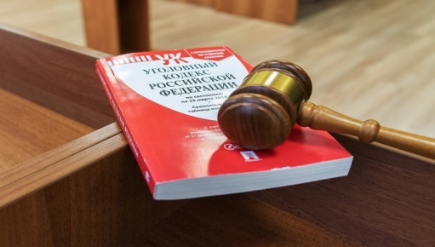
статьи 143, 216 и 217
Уголовного кодекса Российской Федерации
Постановление Пленума Верховного Суда РФ от 29.11.2018 N 41 «О судебной практике по уголовным делам о нарушениях требований охраны труда, правил безопасности при ведении строительных или иных работ либо требований промышленной безопасности опасных производственных объектов»

Slide 11
п.4. Пленума
ОТВЕТСТВЕННОСТЬ
СОТ
2.Иные лица
3. Аутсорсинг

Slide 12
п.3. Пленума
Потерпевший
1. Работник
2. Иные лица (Неоформленный работник, или лицо получающее образование)

Slide 13
п.6 Пленума
Роль лица, пострадавшего в происшествии.
В том случае, когда последствия наступили в результате как действий (бездействия) подсудимого, вина которого в нарушении специальных правил установлена судом, так и небрежности, допущенной потерпевшим, суду следует учитывать такое поведение потерпевшего при назначении наказания.
Нарушение конкретных норм и в чем выразилось + Причинно-следственная связь

Slide 14
Основное отличие
ст. 143 ст. 216 ст.217
ТРУДОВЫЕ ОТНОШЕНИЯ
АКТ Н1
Гражданско-правовые ОТНОШЕНИЯ
Опасный производственный объект

Slide 15
Уголовная ответственность
(мин -до 1 года, - макс до 7 лет + запрет деятельности)
 | часть 1 (тяжкий вред здоровью) | часть 2 (смерть 1 чел) | часть 3 (смерть 2 и более лиц)
ст. 143 | ….лишением свободы до 1 года + запрет занимать определенные должности или заниматься определенной деятельностью на срок до 3 лет или без такового | …лишением свободы до 4 лет + запрет занимать определенные должности или заниматься определенной деятельностью на срок до 3 лет или без такового | …лишением свободы до 5 лет + запрет занимать определенные должности или заниматься определенной деятельностью на срок до 3 лет или без такового
ст. 216 | ….лишением свободы до 3 лет + запрет занимать определенные должности или заниматься определенной деятельностью на срок до 3 лет или без такового | …лишением свободы до 5 лет + запрет занимать определенные должности или заниматься определенной деятельностью на срок до 3 лет или без такового | …лишением свободы до 7 лет + запрет занимать определенные должности или заниматься определенной деятельностью на срок до 3 лет или без такового
ст. 217 | ….лишением свободы до 3 лет + запрет занимать определенные должности или заниматься определенной деятельностью на срок до 3 лет или без такового | …лишением свободы до 5 лет + запрет занимать определенные должности или заниматься определенной деятельностью на срок до 3 лет или без такового | …лишением свободы до 7 лет + запрет занимать определенные должности или заниматься определенной деятельностью на срок до 3 лет или без такового

Slide 16
Гражданская ответственность
Выплата компенсаций потерпевшей стороне
При причинении тяжкого вреда здоровью – самому потерпевшему.
В случае смерти - лицам, признанным потерпевшими, как правило, родственникам).
Статья 151 ГК РФ Компенсация морального вреда
Постановление Пленума Верховного Суда РФ от 15.11.2022 N 33 "О практике применения судами норм о компенсации морального вреда"

Slide 17
РЕКОМЕНДУЕМ!!!
1. Создать систему документов по охране труда (СУОТ). Делегировать обязанности по ОТ соответственно распределять ответственность.
2. Формировать культуру труда, дисциплину труда на предприятии - личным примером. Вовлекай руководителей в охрану труда!!! СОТ тоже продает!!!
3. Выдавать СИЗ и правильно их применять.
5. Ознакомить работников (например, листы ознакомлений с конкретным документом).
6. Проводить аудит, и актуализировать документы!!!
7. Проверять производство!!!
8. Развиваться в профессии.

Slide 18
РЕКОМЕНДУЕМ!!!
9. При расследовании четко понимать обстоятельства произошедшего НС и позицию защиты.
10. Не противодействовать следствию (помогать). Прятаться бесполезно, могут организовать привод на допрос, не предоставлять документы тоже бессмысленно, поскольку организуют обыск и выемку документов еще и сервера могут изъять.
11. Добросовестно вести себя и формировать положительный образ организации.

Slide 20
Контакты АНО ДПО «СЗРЦОТ»
Санкт-Петербург, ул. Фучика, д. 4 А
Сайт: www.rzot.ru
E-mail: mail@rzot.ru
тел. +7 ( 812) 337-28-07
Головяшкин Константин Владимирович, директор
+7 921 307 53 89

